Slide 1
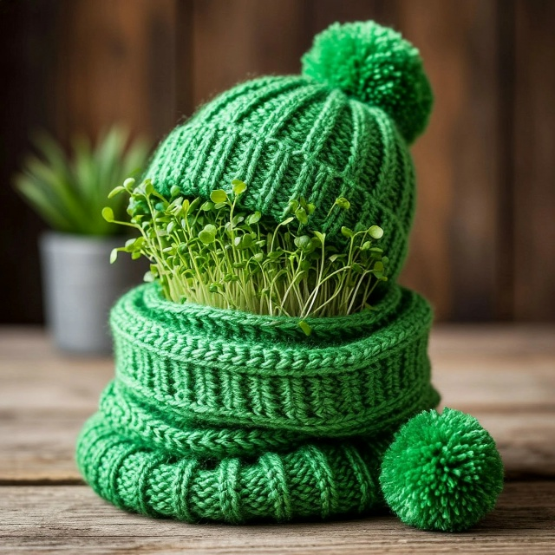

Проект «GREENTOWN»
МКОУ «Средняя школа №7муниципального округа город Михайловка Волгоградской области»
Орлова Ксения Михайловна, учитель начальных классов
Витамины круглый год
Выращено с любовью
Без удобрений и химии

Slide 2
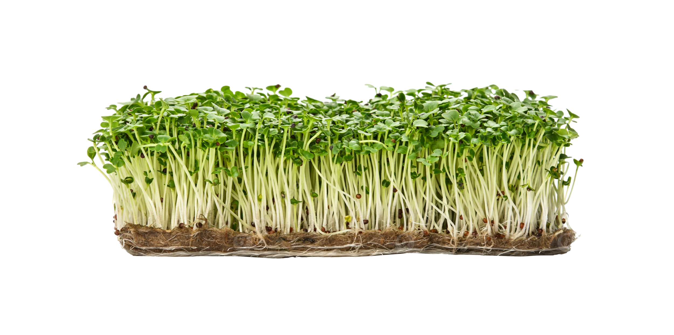
Зеленый город – это место, где живет счастье.
Цели проекта
Необходимые материалы
План реализации проекта (на 2 недели)
Варианты расширения проекта

Slide 3
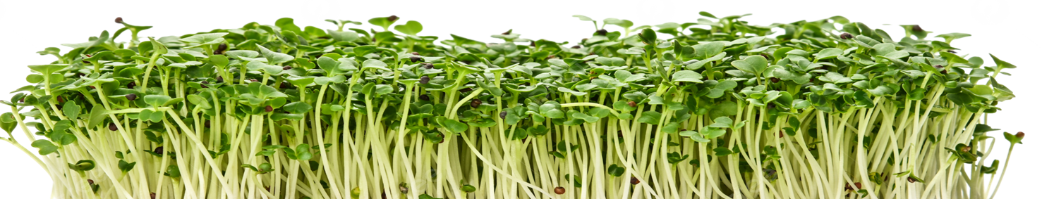
Цели проекта
Образовательная: Изучить жизненный цикл растений, основы фотосинтеза, влияние света и воды на рост.
Практическая: Развить у учеников навыки ухода за растениями и самостоятельного выращивания продуктов питания.
Здоровьесберегающая: Познакомить с пользой микрозелени, мотивировать к здоровому питанию и дегустации новых продуктов.
Исследовательская: Провести эксперименты по сравнению разных способов выращивания, сортов или условий.

Slide 4
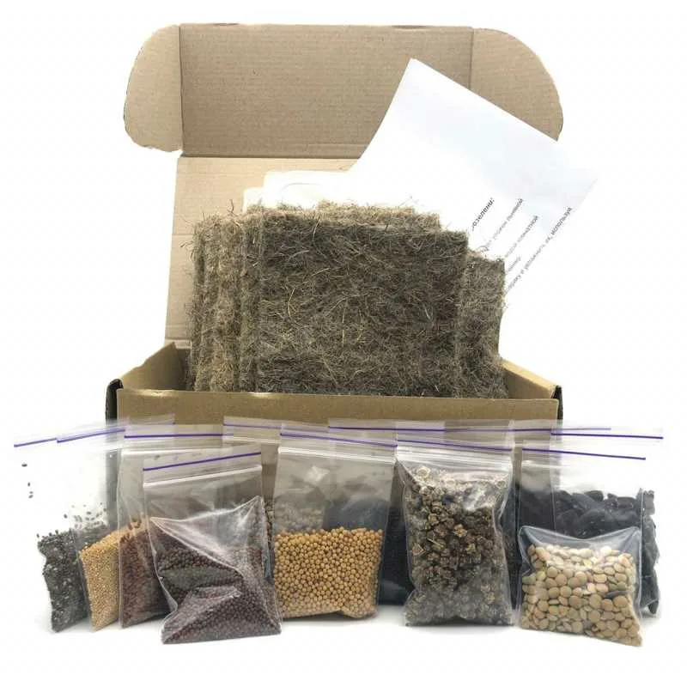
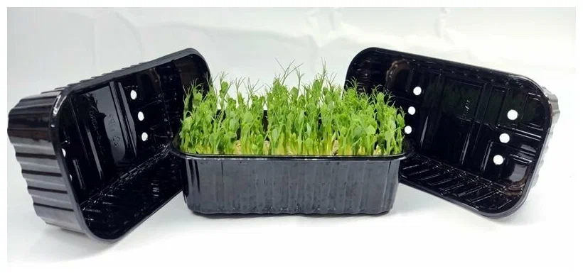
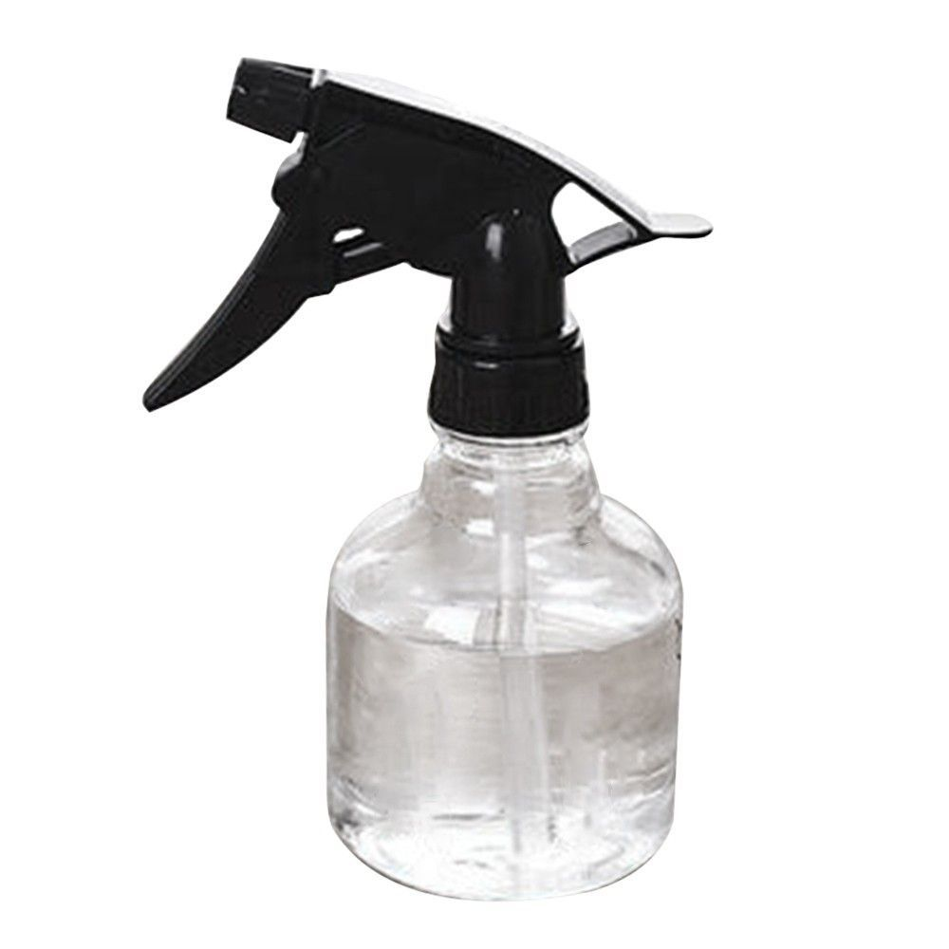
Необходимые материалы
Семена: Редис, горох, подсолнечник, горчица, брокколи или руккола — все они быстро растут и подходят для новичков.
Ёмкости: Неглубокие лотки с дренажными отверстиями. Можно использовать специальные контейнеры или подручные материалы (например, пластиковые коробки из-под яиц или одноразовые лотки).
Субстрат: Почвенный (например, питательный грунт для рассады) или беспочвенный (джутовый коврик, агровата).
Инвентарь: Пульверизатор для полива, ножницы для сбора урожая, этикетки.
Освещение: Солнечный подоконник или специальная лампа для досвечивания.

Slide 5
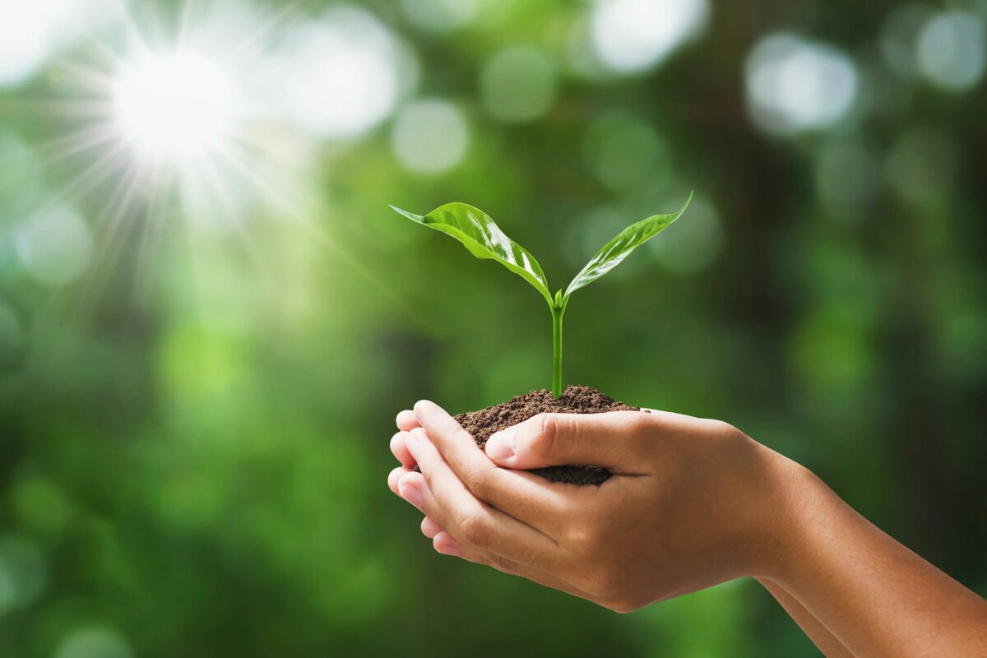
План реализации проекта (на 2 недели)

Slide 6
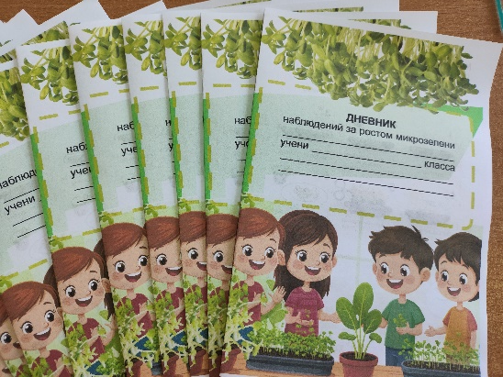
Неделя 1: Посев и проращивание
День 1: Подготовка.
Обсудите с учениками, что такое микрозелень и чем она полезна.
Подготовьте ёмкости: заполните субстратом, увлажните и разровняйте.
Посейте семена, равномерно распределив их по поверхности. Мелкие семена присыпьте тонким слоем субстрата, крупные (горох, подсолнечник) можно замочить на ночь.
Накройте лотки крышкой или плёнкой, чтобы создать парниковый эффект.

Slide 7
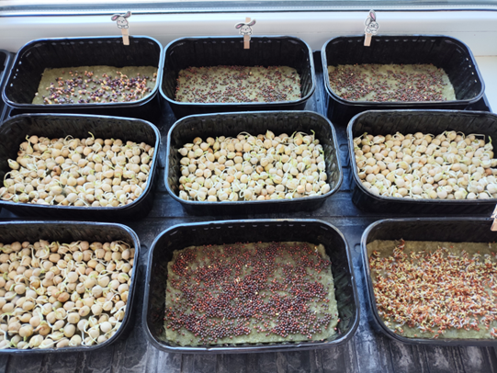
Дни 2–3: Прорастание.
Поставьте ёмкости в тёплое тёмное место для прорастания.
Ежедневно проверяйте влажность и при необходимости опрыскивайте из пульверизатора.

Slide 8
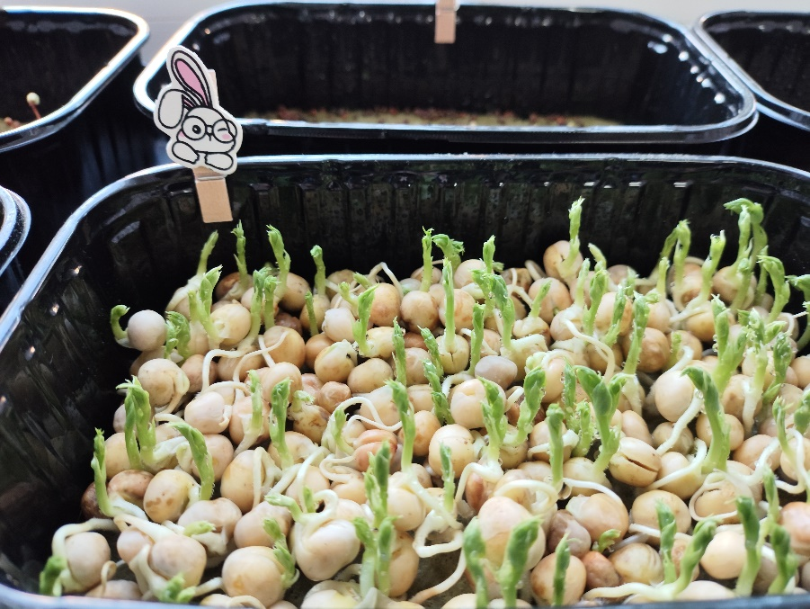
Дни 4–5: Появление ростков.
Снимите крышки и перенесите ёмкости на хорошо освещённое место (подоконник или под лампу).
Продолжайте умеренно поливать, стараясь не размывать почву.

Slide 9
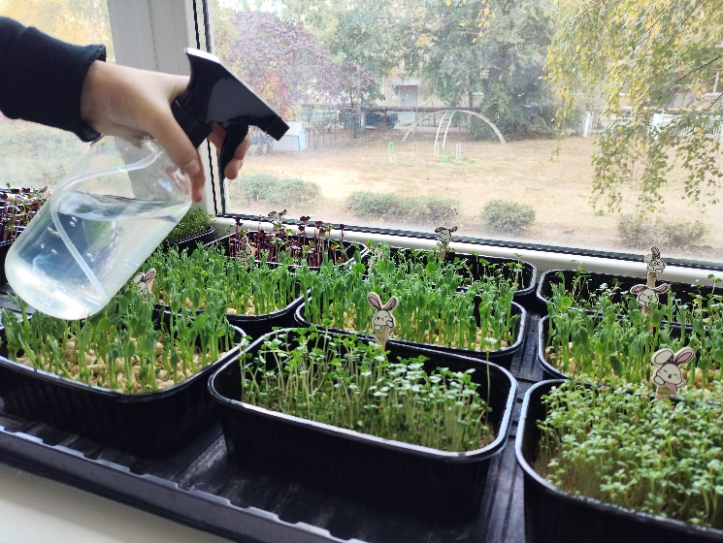
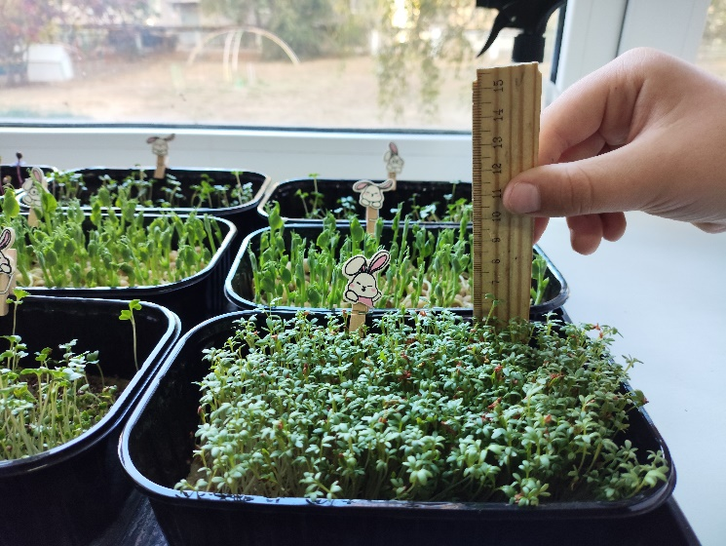
Неделя 2: Рост и сбор урожая
Дни 6–7: Наблюдение.
Ученики ведут дневник наблюдений, фиксируют изменения и зарисовывают ростки.

Slide 10
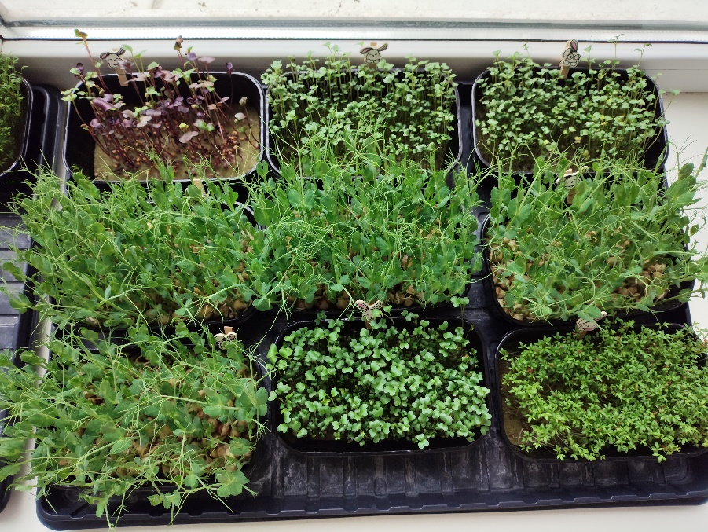
День 8: Сбор урожая.
Когда появятся первые настоящие листья (обычно ростки достигают 5–8 см в высоту), срежьте микрозелень острыми ножницами, оставив 1–2 см стебля.
Обсудите вкусовые качества разных видов микрозелени.

Slide 11
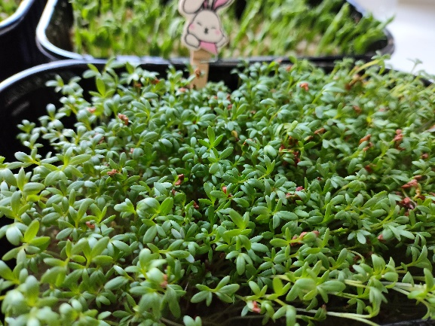
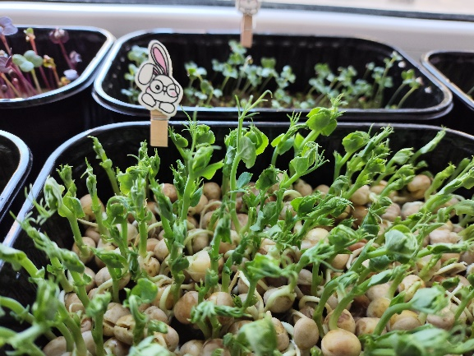
Дни 9–10: Итоги и дегустация.
Промойте срезанную зелень и используйте её для приготовления блюд. Это может быть салат, украшение для сэндвичей или супа.
Проведите рефлексию: ученики делятся своими впечатлениями и результатами.

Slide 12
Варианты расширения проекта
Сравнение субстратов: Посадите одинаковые семена в грунт, на джутовый коврик и на агровату, чтобы сравнить результаты.
Влияние освещения: Выращивайте одинаковую микрозелень на подоконнике и под фитолампой, чтобы оценить разницу.
Дегустационный стол: Приготовьте с учениками несколько простых блюд, используя выращенную микрозелень.
Экологический аспект: Изучите, как можно использовать остатки после сбора урожая, например, для компоста.

Slide 13
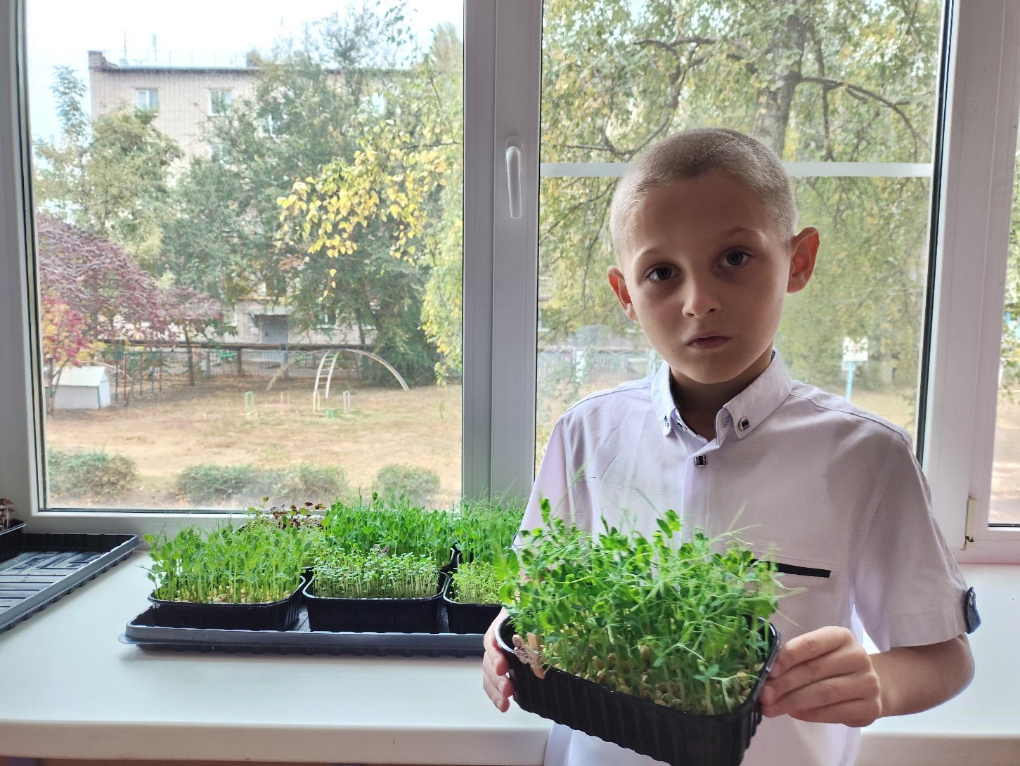

Slide 14
В моей душе живёт росток,
Он верой чистою зовется.
Небесный, радужный цветок,
Он к солнцу истинному вьется.

